Slide 1
Соловьев
Николай Семенович.
1919—1986гг
Родился 19 декабря 1919 года
в селе Балахоновка,
Клявлинского района,
Куйбышевской области.

Slide 2
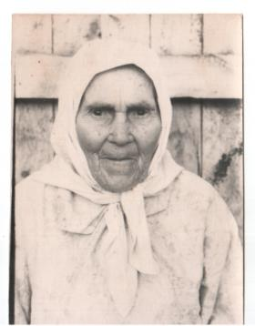
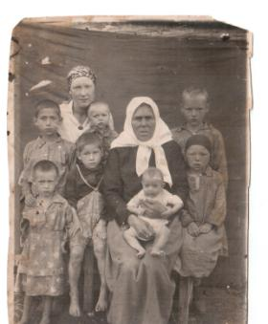
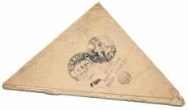
Бабушка с дочерью Еленой и внуками.
Соловьев Николай Семенович родился в глубинке России, в деревне Балахоновка, Клявлинского района, Куйбышевской области. Отец, Соловьев Семен Исакович, потомственный крестьянин. Хозяйство было крепкое. Умер рано. Мать Соловьева Анастасия Симоновна, работала по хозяйству дома. В семье было пятеро детей. Сестра Вера, жила также в деревне. Вышла замуж за учителя. Жили отдельно. Дом построили рядом с родительским. Сын Михаил также жил в деревне. Сестра Елена рано ушла из дома. Вышла замуж за Баранова Тихона. Проживала она в Бугульме. Младший брат Прокопий женился рано, перед войной и был призван на фронт. Погиб в 1941 году. Похоронка так и не пришла, было сообщение «Пропал без вести».
Деревня наша находится на границе с Татарстаном. С двух сторон зажата горами. Я думаю, что это продолжение уральских гор. У подножья гор протекает речка Ингиска, которая впадает в Шешму. Вдоль речки огороды. Дом стоял в самом центре деревни.
Родился отец 19 декабря 1919 года, то есть после революции. В деревне был создан колхоз, где и работали наши предки.
Похоронка

Slide 3
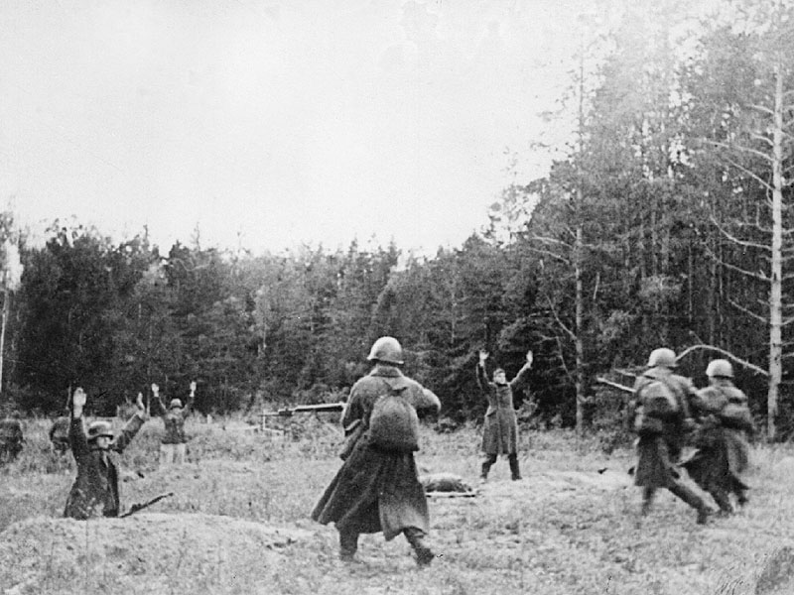
Призван в Армию в 1939 году. Воевал. Ушел на фронт из Ташкента. Воевал в войсках НКВД .Сержант. Кандидат ВКП (б). Помощник командира взвода 135 стрелкового полка 6 стрелковой дивизии внутренних войск НКВД СССР. Вернулся с фронта в 1947 году. Был награжден 25 сентября 1944 года медалью « За боевые заслуги». Вот его фронтовая характеристика: «Партии Ленина-Сталина, Социалистической Родине предан. Морально устойчив, идеологически выдержан, дисциплинирован. Авторитетом среди личного состава пользуется. За период службы в батальоне проявил себя бдительным командиром. В оперативно-служебной деятельности имеет 30 задержаний, из них- 8 дезертиров и 22 без установленных документов. Будучи на передовой позиции в 451 оп, 64 од, 38 корпуса 10 Армии, с 24 января 1944 года по 17 февраля 1944 года истребил 27 немецких солдат.

Slide 4
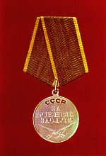
Вывод: За то, что будучи на передовой позиции уничтожил 27 немецких солдат и проявление бдительности, в результате чего имеет задержанных 8 дезертиров 22 других без установленных документов, представляется к правительственной награде Медалью за «Боевые заслуги» Командир 135 стрелкового полка внутренних 10 мая 1944г Войск НКВД СССР
подполковник Харченко.
Медаль и документы на медаль не сохранились.
Все сгорело во время пожара в 1957 году., но наградной лист
Нашли в интернете.

Slide 5
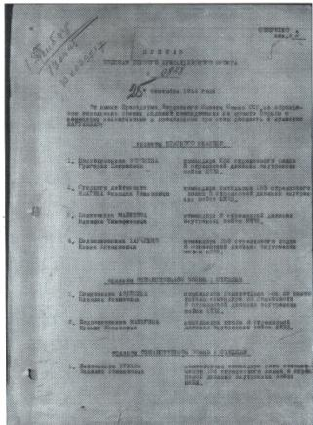
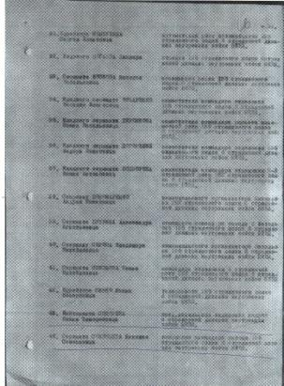

Slide 6
На фронте он встретил первую любовь. Он всегда вспоминал о ней с любовью, называя ее моя фронтовая подруга. Звали ее Аня Кучко. Она была медсестрой в полку. Любили друг друга не смотря на то что кругом война. С фронта они возвращались в 1947 году. Аня была беременной. Он вез ее домой, но не довез. Отец говорил, что она не захотела ехать в глубинку России. Доехала с ним до Киева и там осталась. Я думаю, что это был ее родной город. На руке в памать о ней он сделал наколку. Красиво написано «Аня». Когда у него родилась дочь, он не задумываясь назвал ее Аней. Так что я ношу имя в память фронтовой подруги отца. Мне с возрастом очень хотелось бы узнать, кто у отца родился там в далеком Киеве. Фотографии у нас ее не было, да и если была, то все сгорело во время пожара в 1957 году.
Может она была такой???

Slide 7
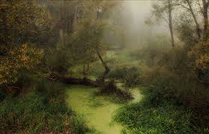
Он очень любил свою Родину, свой родной край, гордился своим народом, гордился что вырос в России, что он коммунист, старший сержант.
В 1944 году он получил отпуск домой за боевые заслуги. Вот что он рассказывал:
Служил я в НКВД у Берия. Наша часть была послана на ликвидацию банды, которая орудовала в лесах Белоруссии. А это заповедные места. Красота неописуемая. Руководил бандой польский офицер Буш. В течении месяца мы гонялись по лесам, но никак не удавалось нам поймать и ликвидировать банду. Шли по пятам, но банда исчезала на глазах. Уже отчаяние. И вот однажды утром на рассвете, только солнце начало вставать. Роса, зверье, поют птицы. Я вышел по маленькой нужде и нос к носу сталкиваюсь с польским офицером Бушем. У обоих автомат через плечо, оба молодые, опытные офицеры. Глаза в глаза. Кто кого. Я первым выстрелил, а остальное дело техники. И вот тогда , перед Бушум я себе сказал, я русский солдат, я на своей территории, я воюю за свою страну, я коммунист, я должен и у меня получилось. Я горжусь этим.

Slide 8
Как это было! Из рассказа бабушки, матери Николая Семеновича.
Осень 1944 года. Отец дома не был с 1939 года.
Пять лет. Не мудрено, что его родная мать могла
и не признать. Так вот, это было осенью , октябрь месяц,
темнеет рано. У бабушки не пришел бычок, она оставила
ворота открытыми. А еще у нее квартировал
уполномоченный с района Николай Васильевич.
ложились спать рано. Вдруг стук в окно. Бабушка
спрашивает, Это ты Николай Васильевич, в ответ
утвердительно слышит да. Впускает незнакомого
солдата, который просится переночевать. Она разрешает,
только вот сынок накормить тебя нечем. Он достает из
вещ.мешка консервы, хлеб. Бабушка дает ему кипятка.
Фуражку он так и не снял. Уложила его на кровать, сама
на печь. Лежат, наблюдают друг за другом. Бабушка
не знает кого впустила, боится, а отцу интересно, когда
же она его узнает. Под предлогом , что надо впустить
бычка, она к соседке. Вот лежат на печи две бабки и боятся
за свою жизнь. А отец всю ночь прокашлял, был весь
простужен, так и не признался. Утром соседка Варя
пришла, естественно признала отца, пристыдила его, а
бабушка в обморок. Так он испытал на крепость свою мать.
Я всегда осуждала отца за этот поступок.
Мог зайти к брату Михаилу, а потом домой.
Слева направо: сестра Вера,
сестра жены Васена,
бабушка Анастасия,
жена Агафья.

Slide 9
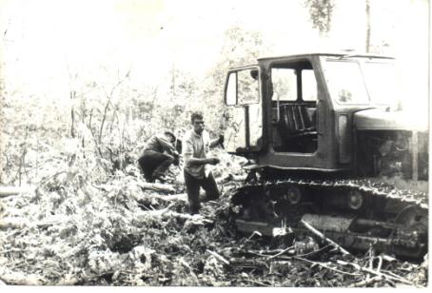
После войны вернулся в родную деревню, женился. По профессии шофер. В колхозе после войны была одна машина, полуторка, и первым шофером на селе был Соловьев Николай Семенович. Номер машины ИО-29-16. Затем пересел на самосвал, а с 1957 года работал трактористом в колхозе «Трудовик». Умер 6 февраля 1986 года.

Slide 10
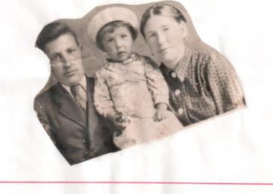
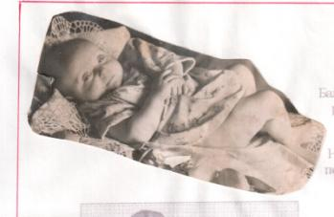
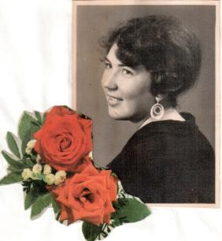
Муратова Прасковья Осиповна. Первая жена Соловьева Николая Семеновича. Брак был недолгим. Поженились они в 1947 году. В 1948 году у них родилась дочь Анна. А в 1949 году она померла.

Slide 11
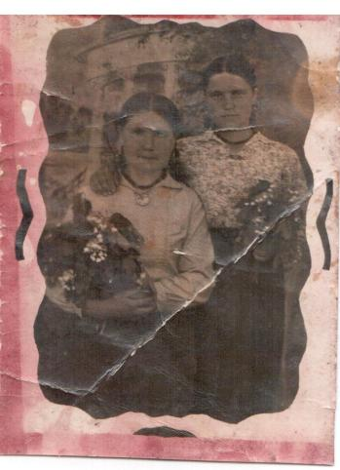
1949 год.
Отец прошел войну, дослуживал после. Домой вернулся в 1947 году. Женился. Родилась дочь. Чего еще надо? Казалось, живи и радуйся. Но в окно стучится беда, да еще какая. Помирает любимая жена. Ей всего то 21 год. Он остается с ребенком на руках. Мне всего 11 месяцев. Отец растерялся, не знал что делать, как дальше жить. Многие советуют отдать дочь в дети. Сестра Елена бездетная. Она и уговорила отца отдать меня им в дети.
Отец так и поступает. В зиму меня отвезли в Бугульму. В зимнее время по тем временам существовали МТС по ремонту техники. Вот там то мужики механизаторы настроили отца, чтобы он забрал меня обратно. В мае на лошади он едет к сестре в гости и увозит меня домой.
Надо срочно что то делать. С маленьким ребенком одному не справится. И он находит девушку, которая заменит мне мать, а отцу станет верной женой, несмотря на то, что он в жизни часто ее обижал. Обижал незаслуженно, оправдывая себя тем, что как будто он боялся за меня, боялся , что мама меня обидит. А она действительно стала мне мамой родной. Она все время помнила слова своей мамы: « Выходишь на дитя, помни об этом, дитя не виновато, не обижай». Я очень благодарна маме за любовь, за воспитание, за доверие. Она была ровесницей Муратовой Прасковье Осиповне.

Slide 12
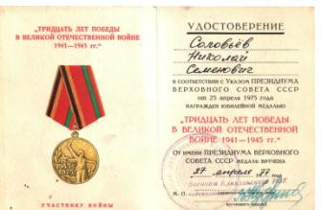
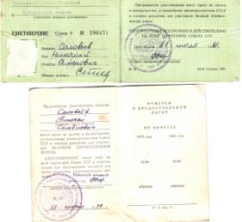
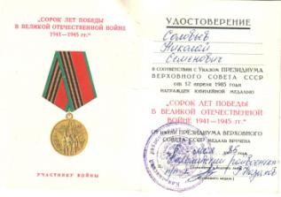
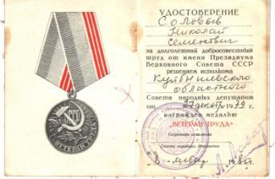
Награды:

Slide 13
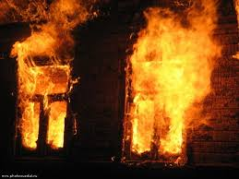
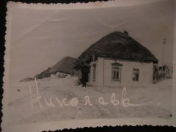
1957 год.
Отец работал шофером. Лето. Июнь. Праздник Троицы. Все колхозники на прополке кукурузы. В Районе слет пионеров. Отец везет их на слет. Уже отъехал от деревни километров 10. Проехал соседнюю деревню Сухоречку. Вдруг по кабине стук и крик, горит деревня. Отец разворачивает машину и в деревню. Но опоздал. Деревня полыхала, а ветер играл то с одной стороны, то с другой. Крыши домов были соломенные. Он к своему дому. Дом полыхает, а в дому старая мать и сын на печке. Он их в охапку и на улицу. Затем вбегает обратно, начал вытаскивать сундук, дно у сундука вываливается и все нажитое добро падает в огонь. Деревня в течении 40 минут почти сгорела дотла. Было страшно. Особенно когда смотришь с горы. Одни трубы торчат, да гарь кругом. Жить не где. Кто в бане, кто в подвале, если он уцелел. За короткое время- это летний период, людям надо было отстраиваться. Кто- из сельчан переехал в города Лениногорск и Бугульму. А в деревне две машины. На самосвал сел отец. И вы представляете себе, 24 часа в сутки надо было возить срубы и он их возил. Он помогал всем в ущерб себе. Так как иначе не мог, но в зиму мы вошли в свой дом. Строились всем миром, помогали всем и каждому. Отца благодарили, а чем? Бражкой, и он каждый день за рулем уставший. Однажды, вез камни на фундамент и попадает в аварию. Машина падает под мост. Никто не пострадал. Но мама сказала. За руль не сядешь. Будешь работать на тракторе. Так отец до конца своей жизни проработал на тракторе.
ПОЖАР 1957 ГОД
ДЕРЕВНЯ ДО 1957 Г.

Slide 14
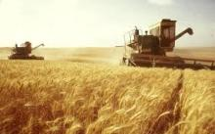
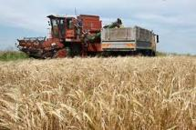
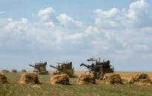
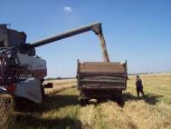
Отец был честен по отношению к себе, семье. Работал честно в колхозе «Трудовик». Жили трудно, особенно после войны, вплоть до 60 годов ХХ века. Денег не было. В колхозе оплату производили натур.продуктами. Ничего не купишь. Торговать в те времена было стыдно, тебя считали спекулянтом. А в колхозе давали зерно, огурцы, помидоры, капусту и мед, так как в колхозе было две пасеки. Отец работал на машине, он мог бы привести хотя бы немного зерна. Но в силу своего характера и честности, он никогда себе этого не позволял. Мы украдкой забирались в кузов и выметали остатки зерна. Старались так, чтобы не дай бог увидел отец. Мама была намного практичнее отца. Ей надо было кормить нас да и скотину тогда держали по многу. Отец не любил работать на семью, он больше отдавал себя колхозу.
Я помню, когда ломали клуб, а он стоял напротив нас, были выброшены доски. Крыльцо у нас не было защищено от дождя. Мы с сестрой поздно ночью принесли несколько досок и сложили во дворе. Утром отец проснувшись, увидел доски и в окно кричит, пока я гоняю теленка на выпас, досок чтобы не было. Мы , конечно, спрятали их. Он ушел на работу, а зятья быстро заколотили доски , защитив крыльцо от дождя, мы с сестрой покрасили доски в другой цвет. Придя с работы, отец посмотрел на нашу работу и ничего не сказал.

Slide 15
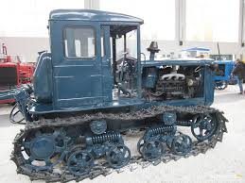
В жизни всегда есть место подвигу.
1965 год. Как я уже сказала, что после пожара , который случился в 1957 году, отец пересел на трактор. Председателем колхоза тогда был Янкин Яков Михайлович. Он долго уговаривал маму, чтобы она не переводила его с машины на трактор, но мама была неумолима. Так вот в 1965 году произошел пожар на стану, который находился выше поселка «Сладкий Ключ». Вспыхнула бочка с соляркой. Рядом трактора, возможен взрыв, техника погибнет. Отец единственный из всех трактористов бросился спасать технику, трактор за трактором он отгонял их со стана. Одежда рабочая. Пропитана соляркой. Вспыхнула на нем. Не обращая на то ,что сам может погибнуть, он всю технику отогнал на безопасное расстояние. Самого его потом тушили всем миром. Обгорел по пояс. Долго лежал в больнице, но ничего, зато спас колхозное имущество. Вот этот пример говорит о отваге и мужестве моего отца даже в мирное время.

